Slide 1
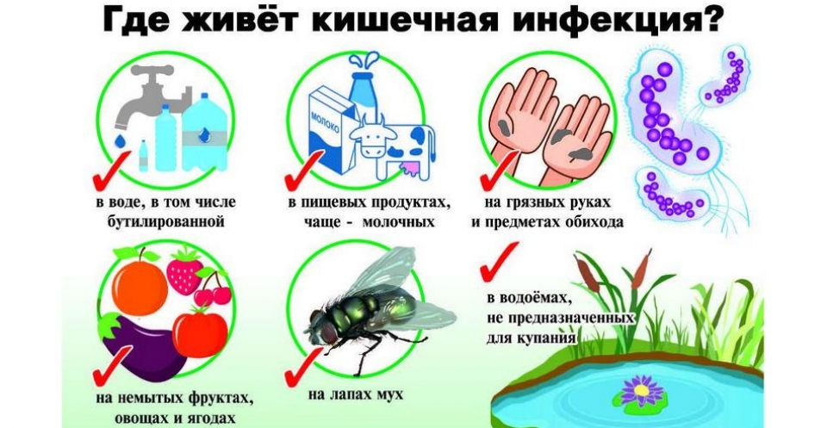
Профилактика кишечных инфекций
Кишечные инфекции – это целая группа заразных заболеваний, которые повреждают, в первую очередь, пищеварительный тракт.
Всего таких заболеваний более 30. Самое «безобидное» из них – так называемое пищевое отравление, а самые опасные – холера, брюшной тиф, ботулизм, сальмонеллез, бруцеллез, дизентерия и др.
Возбудителями кишечных инфекций могут быть бактерии, их токсины, а также вирусы и т.д.
2019 г.
Чтобы уберечься от заболеваний кишечными инфекциями нужно соблюдать следующие правила:
Не использовать сырую воду из открытых водоемов, ее можно употреблять только после кипячения. Водопроводную воду пить только после кипячения.
Хранить продукты питания в холоде, не допуская соприкосновения сырых и готовых продуктов и не более срока, указанного на этикетке.
Фрукты, овощи, ягоды, цитрусовые перед употреблением тщательно мыть проточной водой, а лучше кипяченой.
Следить за чистотой рук! Обязательно мыть их перед приготовлением и приемом пищи, перед кормлением ребенка, после посещения туалета, прихода с улицы или работы.
Не употреблять скоропортящиеся продукты, такие как вареная колбаса, салаты, винегреты, студни, кремовые изделия, которые более часа хранились вне холодильника.

